Slide 1
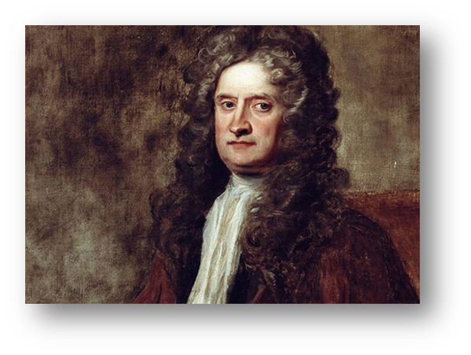
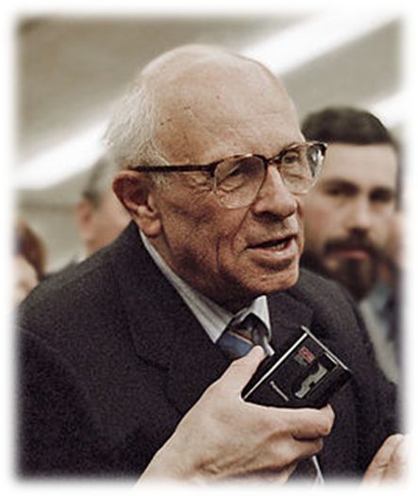
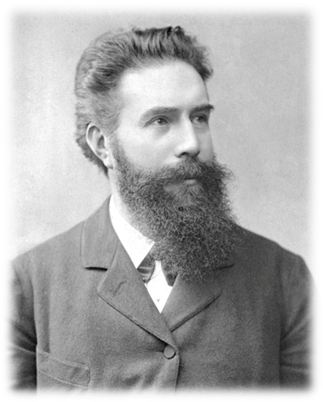
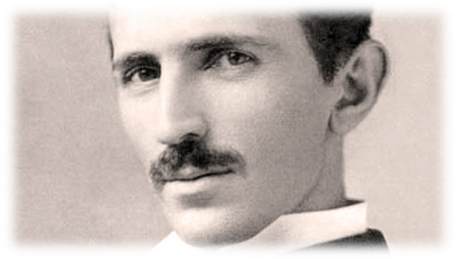
Муниципальное бюджетное общеобразовательное учреждение» Средняя общеобразовательная школа № 7″ г. Губкинский ЯНАО
ВЕЛИКИЕ ФИЗИКИ
Презентацию подготовил:
Кошкаров Савелий
Преподаватель физики:
Тхитлянова Ю.Ш.
7 «в» класс

Slide 2
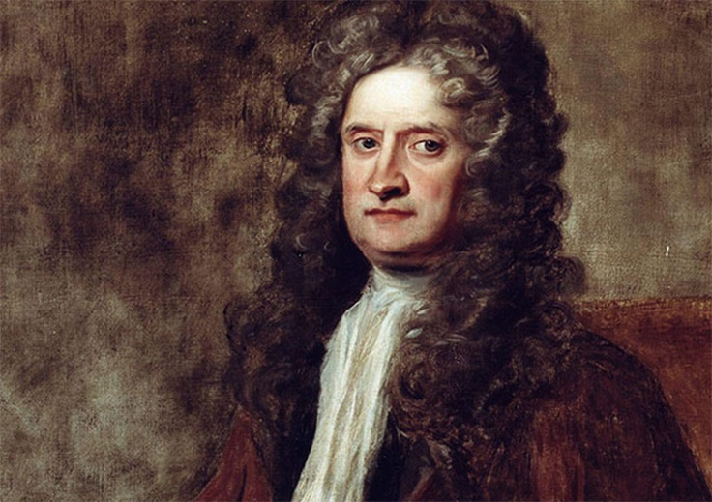
Исаак Ньютон (Англия) (1643-1727)
Один из отцов классической физики появился на свет 4 января 1643 года в городке Вулсторп в Великобритании. Являлся сначала участником, а впоследствии главой королевского общества Великобритании. Исаак сформировал и доказал главные законы механики. Обосновал движение планет Солнечной системы вокруг Солнца, а также наступление приливов и отливов.
Ньютон создал фундамент для современной физической оптики. Из огромного списка работ великого ученого, физика, математика и астронома выделяются две работы одна из которых была написана в 1687 году и «Оптика» вышедшая из под пера в 1704 году. Верхом его работ является известный даже десятилетнему малышу закон всемирного тяготения.

Slide 3
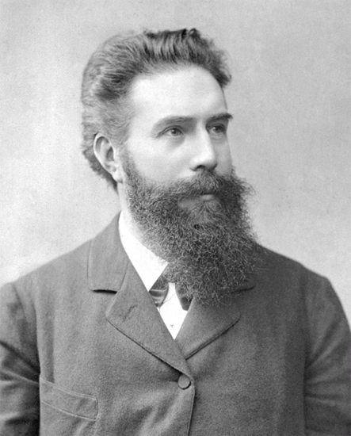
Вильгельм Конрад Рентген(Германия) (1845-1923)
Рентген в первые увидел наш мир в городе Леннеп, в Германии 27 марта 1845 года. Преподавал в Вюрцбургском университете, где 8 ноября 1985 года и сделал открытие, которое изменила жизнь всего человечества навсегда. Ему удалось открыть икс-излучение, впоследствии получившее название в честь ученого — рентгеновское. Его открытие стало толчком к появлению целого ряда новых течений в науке. Вильгельм Конрад вошел в история как первый обладатель Нобелевской премии по физике.

Slide 4
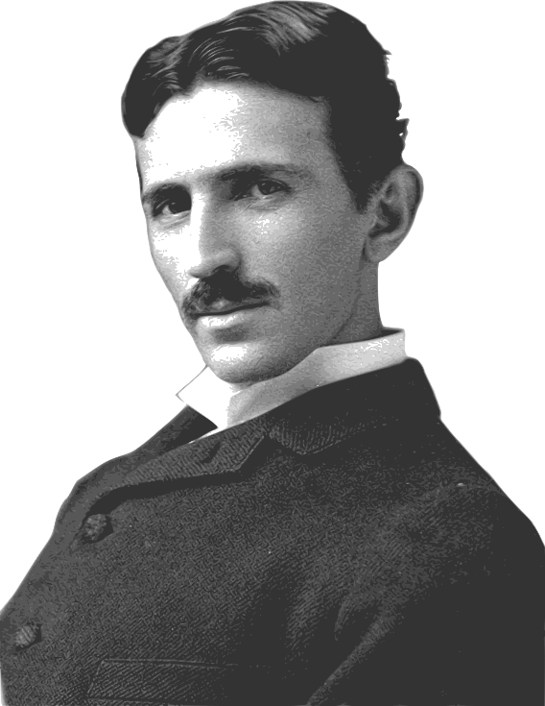
Никола Тесла (Сербия) (1856-1943)
Родился известный физик-изобретатель в небольшой деревушке Смилян 10 июля 1856 года. Работы Теслы намного опередили время, в которое жил ученый. Николу называют отцом современного электричества. Он сделал множество открытий, и изобретений получив более 300 патентов на свои творения во всех странах, где работал. Никола Тесла был не только физиком теоретиком, но и блестящим инженером, создававшим и испытывавшим свои изобретения.
Тесла открыл переменный ток, беспроводную передачу энергии, электричества, его работы привели к открытию рентгена, создал машину, которая вызывала колебания поверхности земли. Никола предсказывал наступление эры роботов, способных выполнять любую работу. Из-за своей экстравагантной манеры поведения не снискал признания при жизни, но без его работ сложно представить повседневную жизнь современного человека.

Slide 5
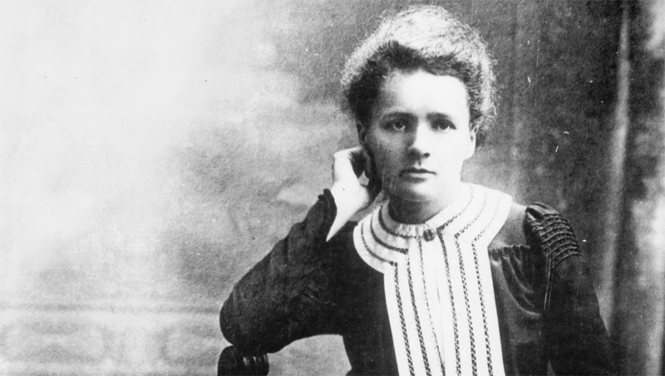
Мария Кюри-Склодовская (Польша, Франция)(1867-1934)
Самая известная женщина физик появилась на свет 7 ноября 1867 года в Польше. Окончила престижный университет Сорбонна, в котором изучала физику и химию, а впоследствии стала первой женщиной-преподователем в истории своей Альма-матер. Вместе со своим мужем Пьером и известным физиком Антуаном Анри Беккерелем изучали взаимодействие солей урана и солнечного света, вследствие экспериментов получили новое излучение, которое было названо радиоактивностью. За это открытие вместе со своими коллегами получила Нобелевскую премию по физике 1903 года. Мария состояла во множестве научных обществ по всему земному шару. Навсегда вошла в историю как первый человек, удостоившийся Нобелевской премии, по двум номинациям химии в 1911и физике.

Slide 6
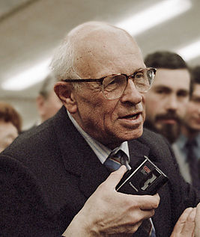
Андрей Дмитриевич Сахаров (СССР, Россия) (1921 - 1989)
21 мая 1921 года родился будущий создатель водородной бомбы.Сахаров написал немало научных работ на тему элементарных частиц и космологии, по магнитной гидродинамике и астрофизике. Но главным его достижением является создание водородной бомбы. Сахаров был гениальным физиком в истории не только огромной страны СССР, но и мира.

Slide 7
Стивен Хокинг (Англия) (1942)
Самый известный физик современности появился на нашей планете 8 января 1942 года в Оксфорде. Образование Стивен Хокинг получал в Оксфорде и Кембридже, где и преподавал в дальнейшем, также работал в Канадском Институте теоретической физики. Главные работы его жизни связаны с квантовой гравитацией и космологией.
Хокинг исследовал теорию возникновения мира вследствие Большого взрыва. Разработал теорию исчезновения черных дыр, вследствие явления получившего в его честь название-излучение Хокинга. Считается основоположником квантовой космологии. Член старейшего научного общества, в которое входил еще Ньютон, Лондонского королевского общества на протяжении долгих лет, вступив в него в 1974 году, и считается одним из самых молодых членов принятых в общество. Всеми силами приобщает к науке современников с помощью своих книг и участвуя в телепередачах.

